Slide 1
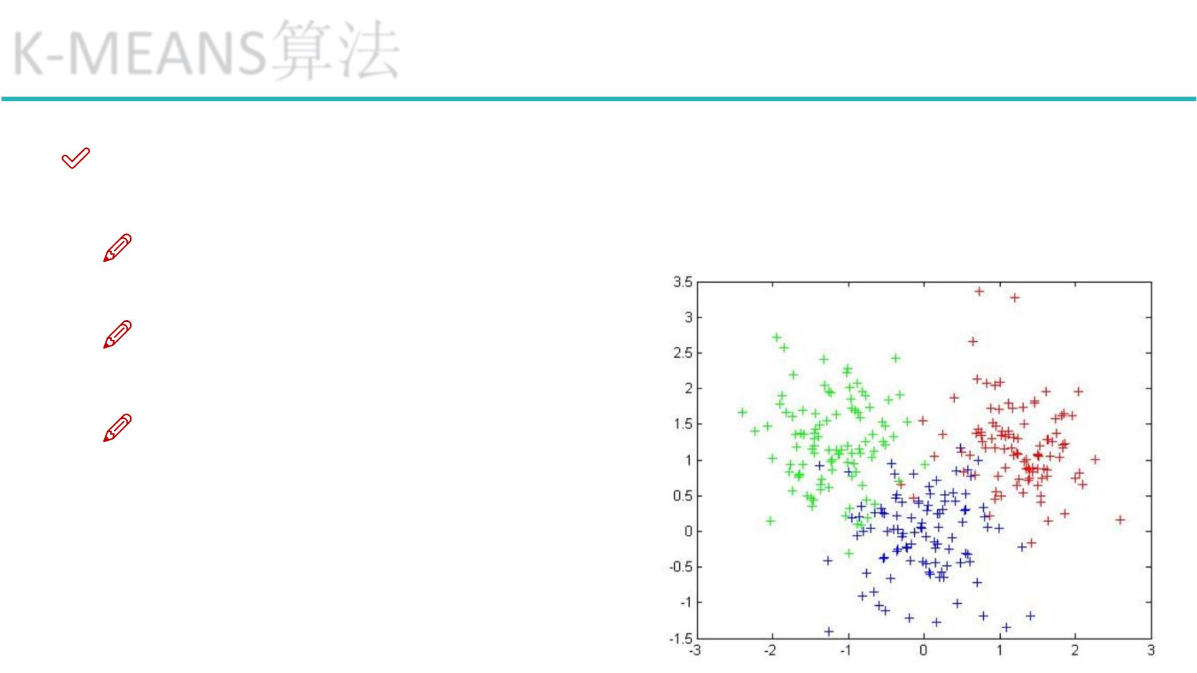
MEAN 算法
聚类概念：
无监督问题：我们手里没有标签了
聚类：相似的东西分到一组
难点：如何评估，如何调参

Slide 2
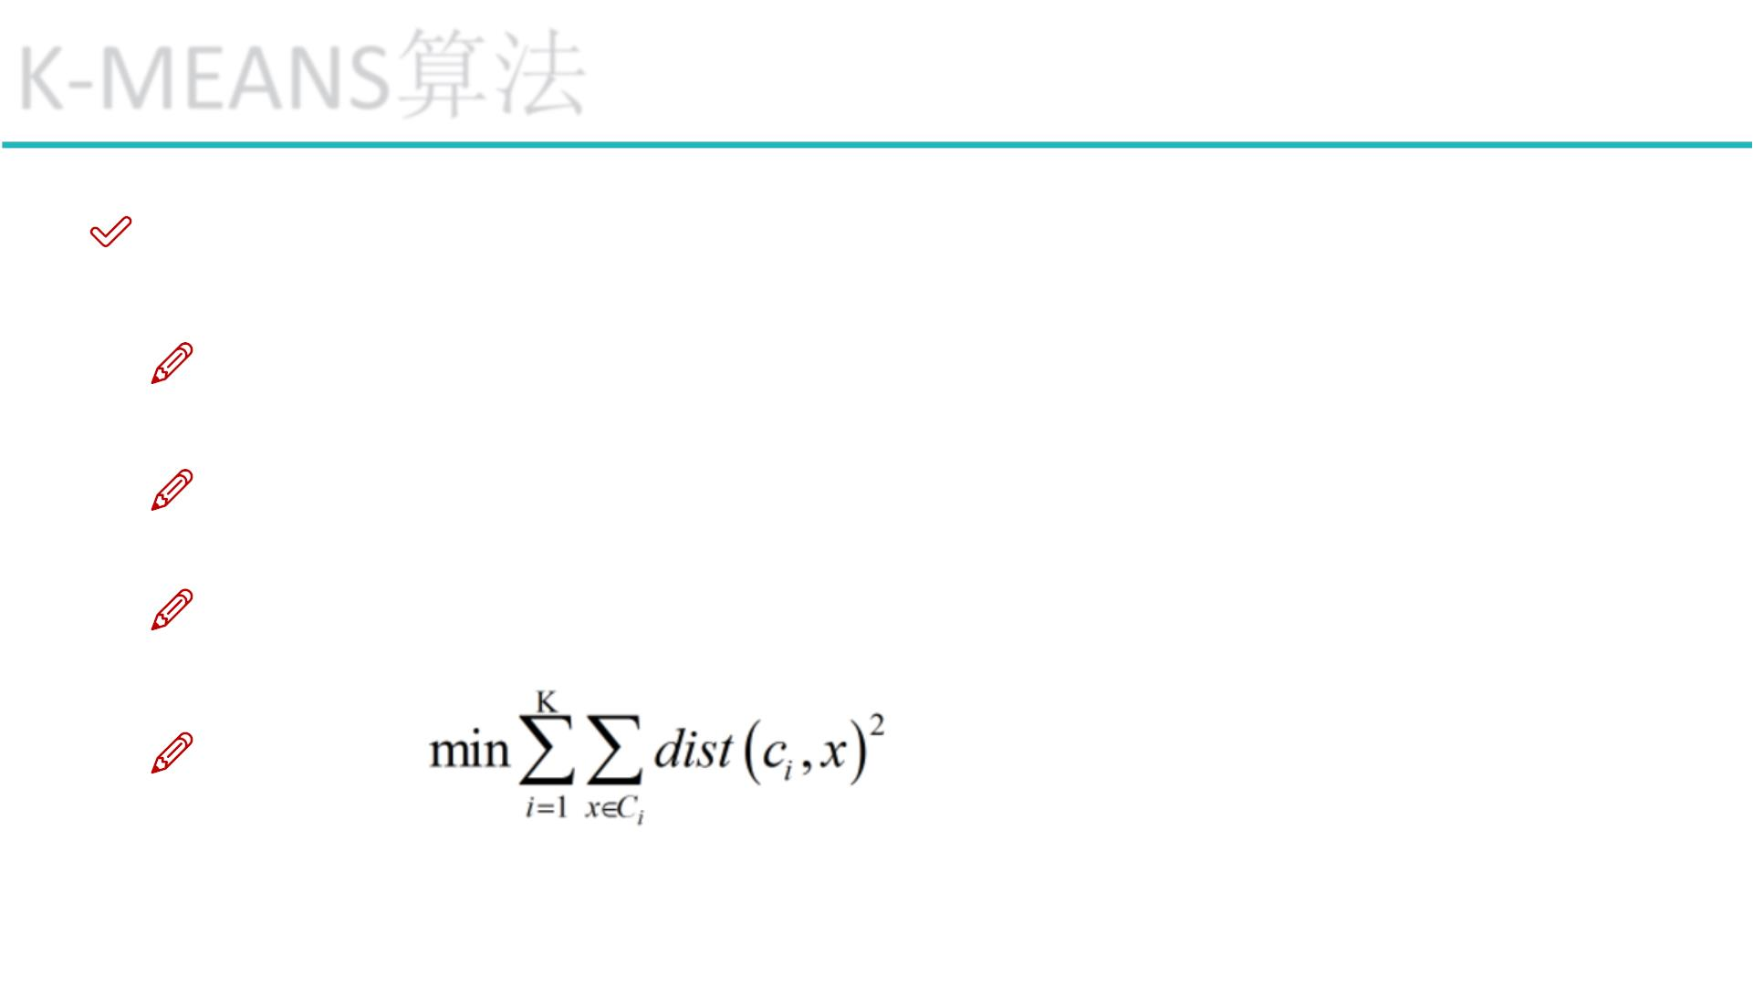
MEAN 算法
基本概念：
要得到簇的个数，需要指定K值
质心：均值，即向量各维取平均即可
距离的度量：常用欧几里得距离和余弦相似度（先标准化）
优化目标：

Slide 3
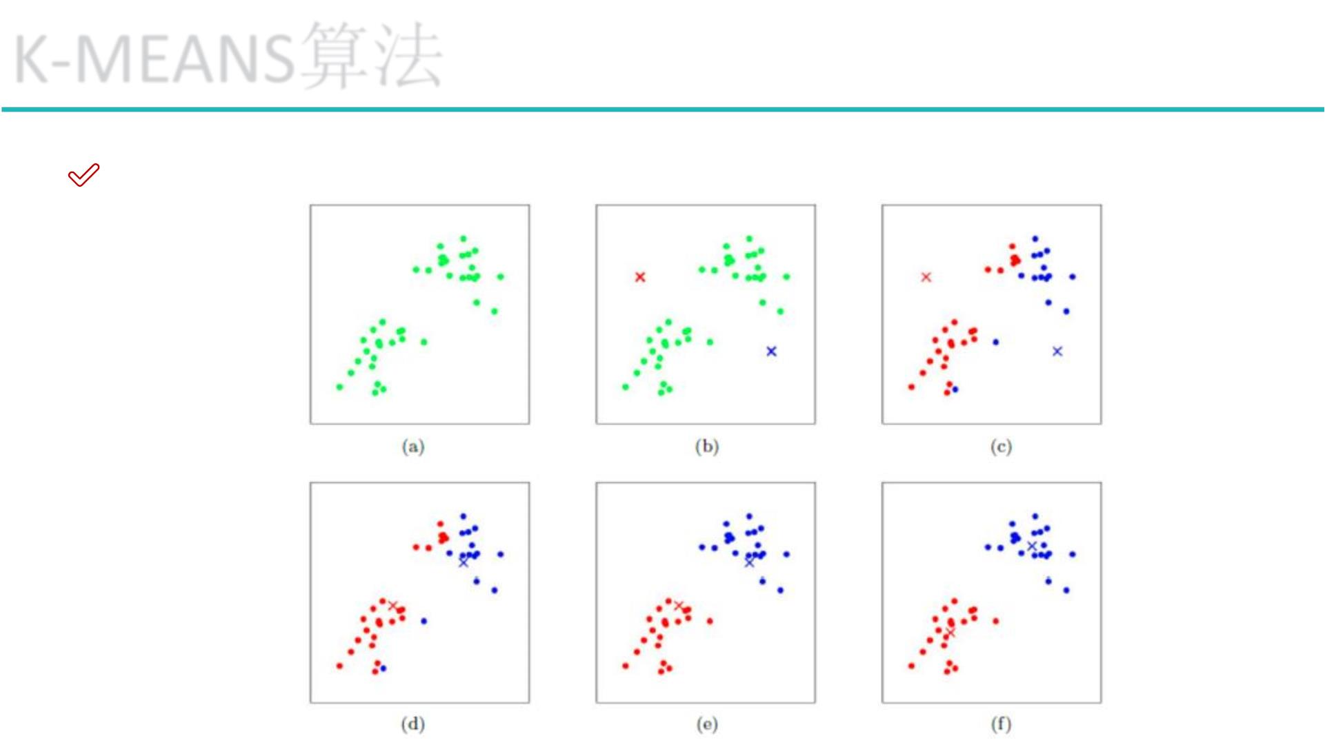
MEAN 算法
工作流程：

Slide 4
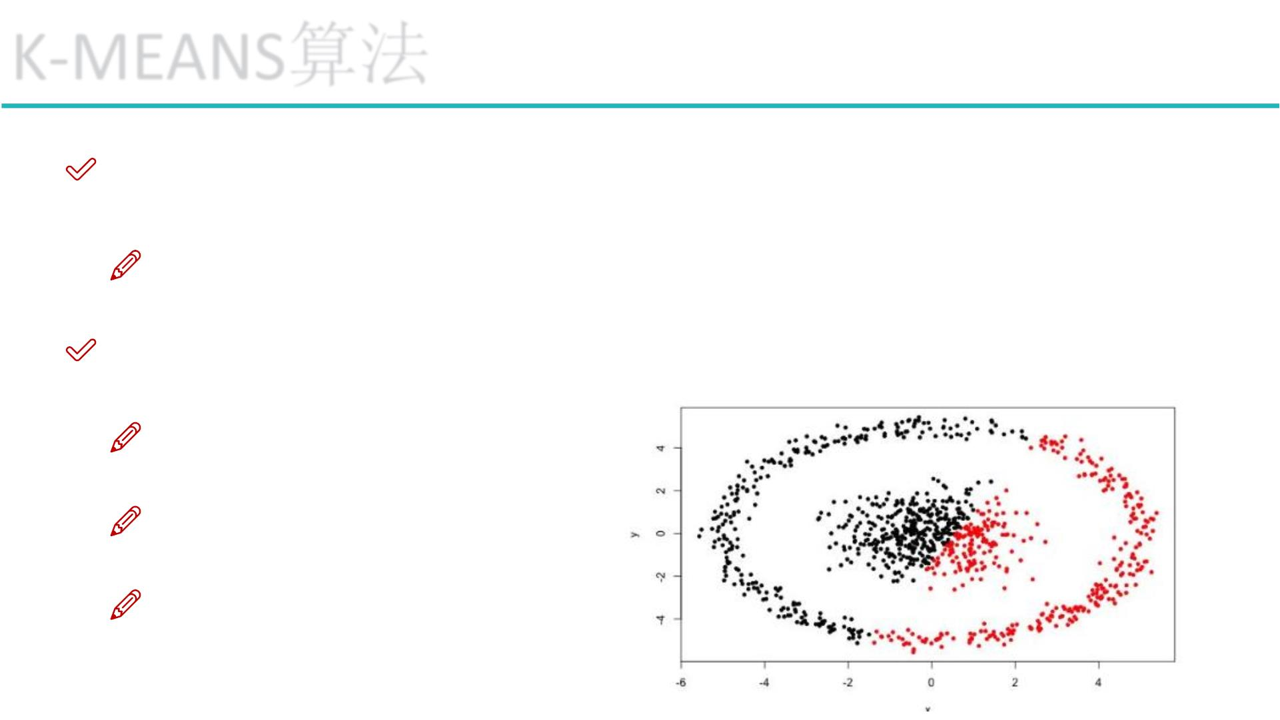
MEAN 算法
优势：
简单，快速，适合常规数据集
劣势：
K值难确定
复杂度与样本呈线性关系
很难发现任意形状的簇

Slide 5
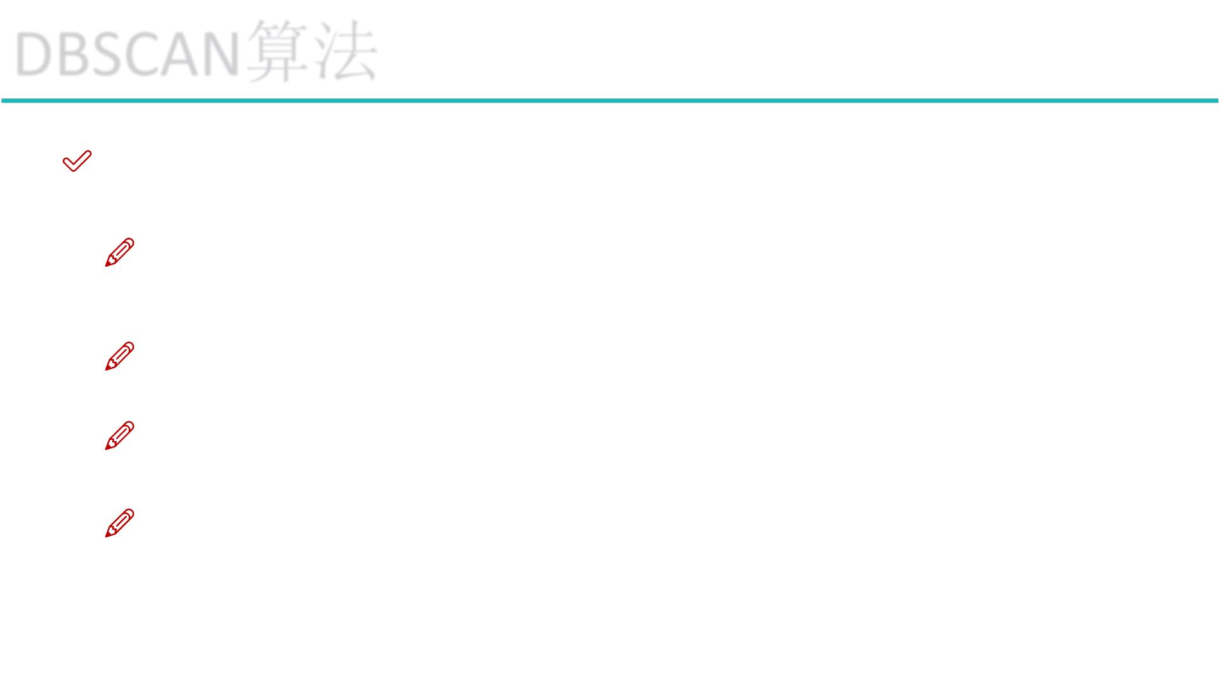
DBSCA 算法
基本概念：（Density-Based Spatial Clustering of Applications with Noise）
核心对象：若某个点的密度达到算法设定的阈值则其为核心点。
（即 r 邻域内点的数量不小于 minPts）
ϵ-邻域的距离阈值：设定的半径r
直接密度可达：若某点p在点q的 r 邻域内，且q是核心点则p-q直接密度可达。
密度可达：若有一个点的序列q0、q1、…qk，对任意qi-qi-1是直接密度可达的
，则称从q0到qk密度可达，这实际上是直接密度可达的“传播”。

Slide 6
DBSCA 算法
基本概念：
密度相连：若从某核心点p出发，点q和点k都是密度可达的
,则称点q和点k是密度相连的。
边界点:属于某一个类的非核心点,不能发展下线了
直接密度可达：若某点p在点q的 r 邻域内，且q是核心点则p-q直接密度可达。
噪声点：不属于任何一个类簇的点，从任何一个核心点出发都是密度不可达的

Slide 7
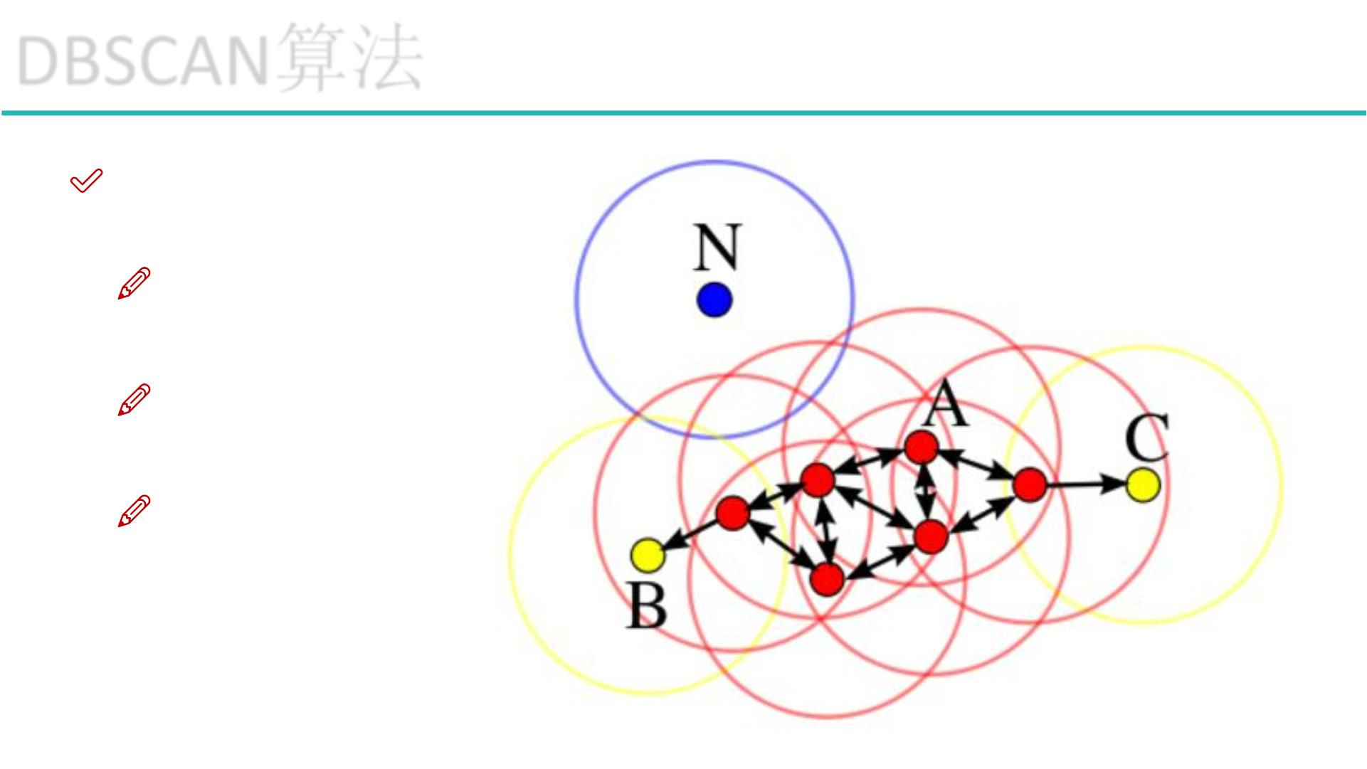
DBSCA 算法
基本概念：
A：核心对象
B,C：边界点
N：离群点

Slide 8
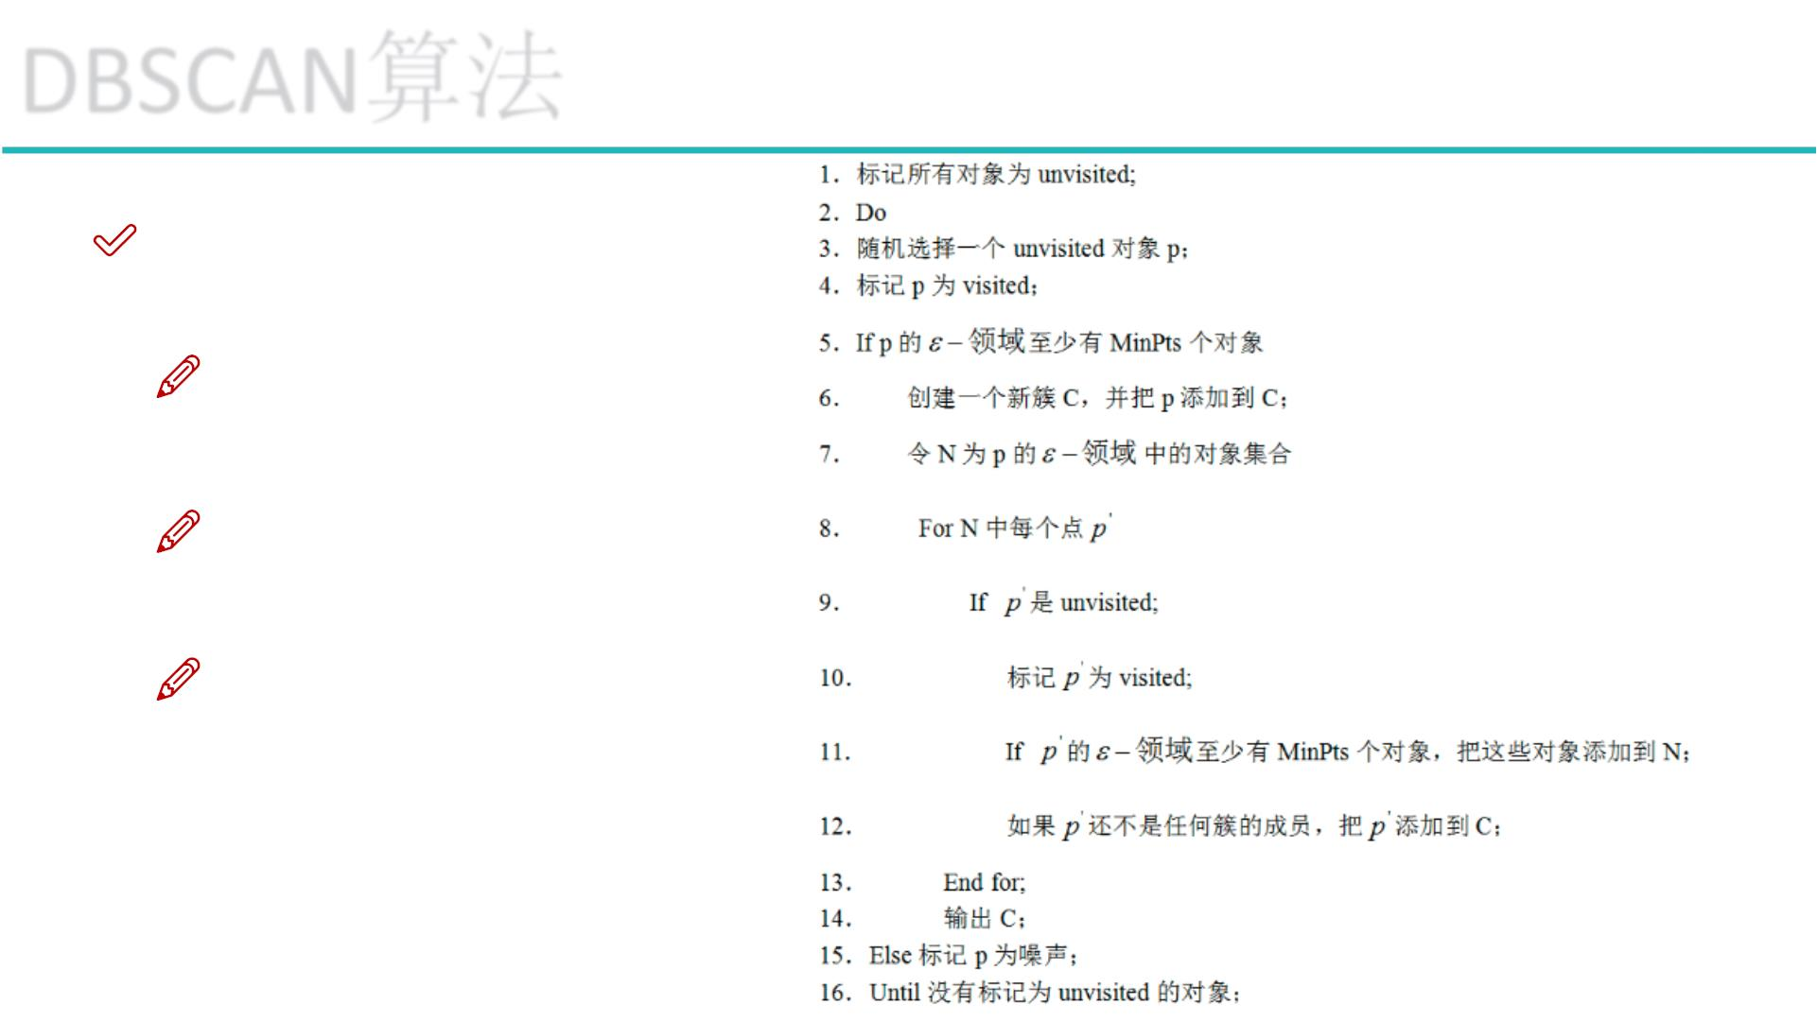
DBSCA 算法
工作流程：
参数D：输入数据集
参数ϵ：指定半径
MinPts：密度阈值

Slide 9
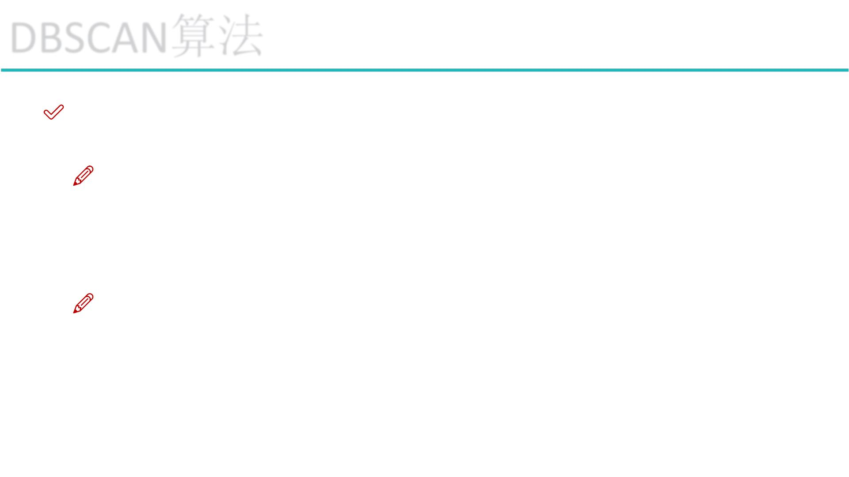
DBSCA 算法
参数选择：
半径ϵ，可以根据K距离来设定：找突变点
K距离：给定数据集P={p(i); i=0,1,…n}，计算点P(i)到集合D的子集S中所有点
之间的距离，距离按照从小到大的顺序排序，d(k)就被称为k-距离。
MinPts： k-距离中k的值，一般取的小一些，多次尝试
可视化：https://www.naftaliharris.com/blog/visualizing-dbscan-clustering/
https://www.naftaliharris.com/blog/visualizing-k-means-clustering/

Slide 10
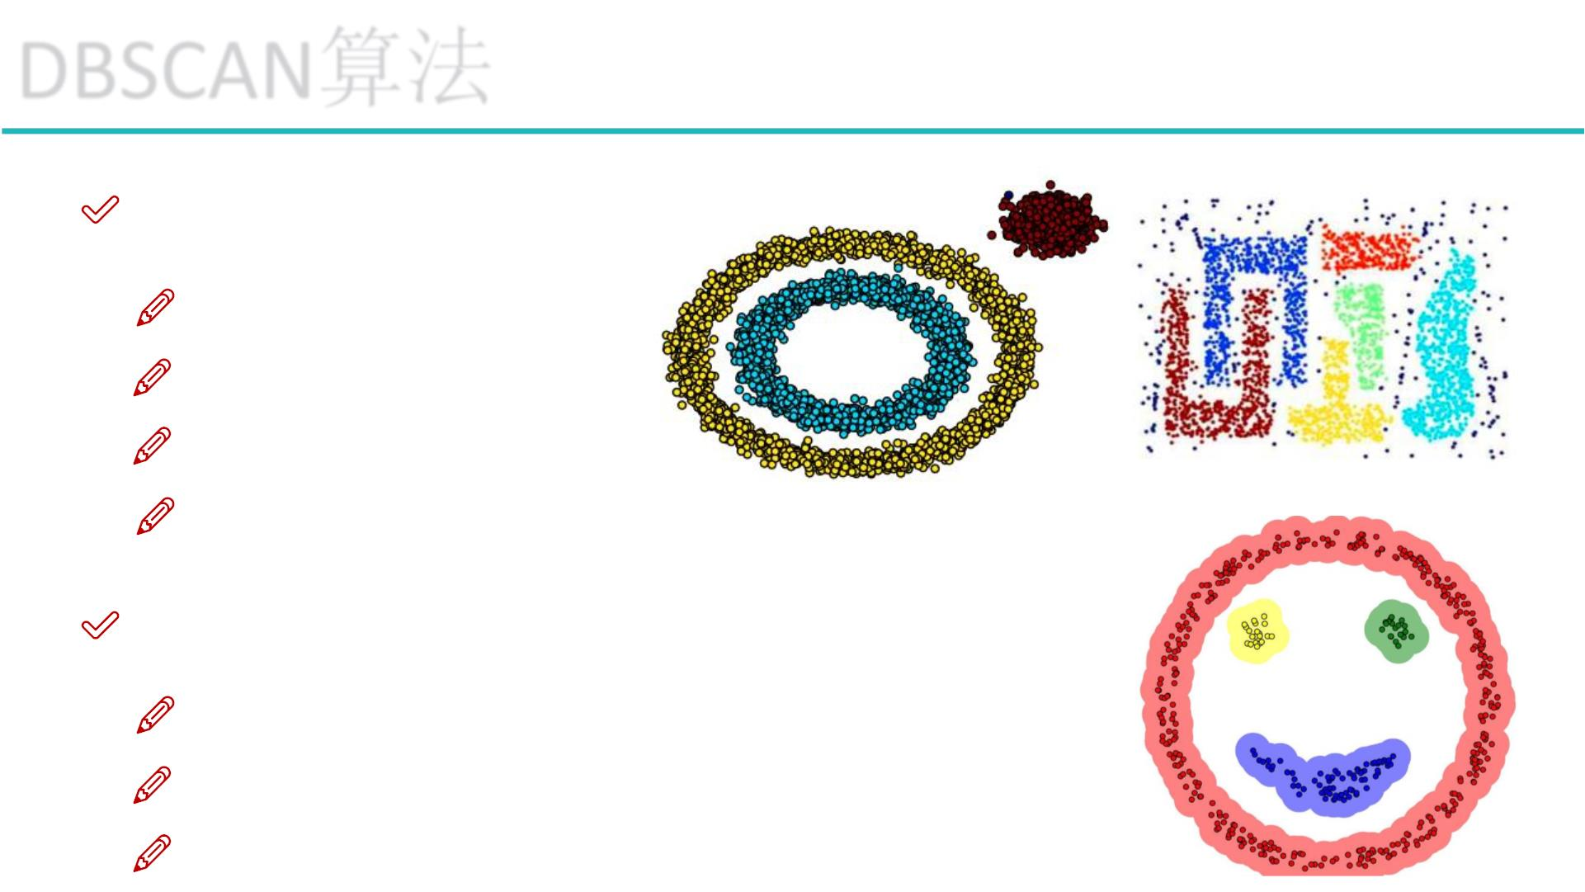
DBSCA 算法
优势：
不需要指定簇个数
可以发现任意形状的簇
擅长找到离群点（检测任务）
两个参数就够了
劣势：
https://www.naftaliharris.com/blog/visualizing-dbscan-
clustering/
高维数据有些困难（可以做降维）
参数难以选择（参数对结果的影响非常大）
Sklearn中效率很慢（数据削减策略）

